Slide 1




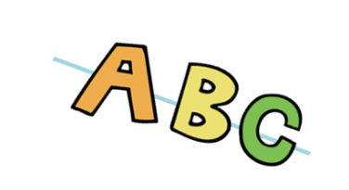



01

Slide 2

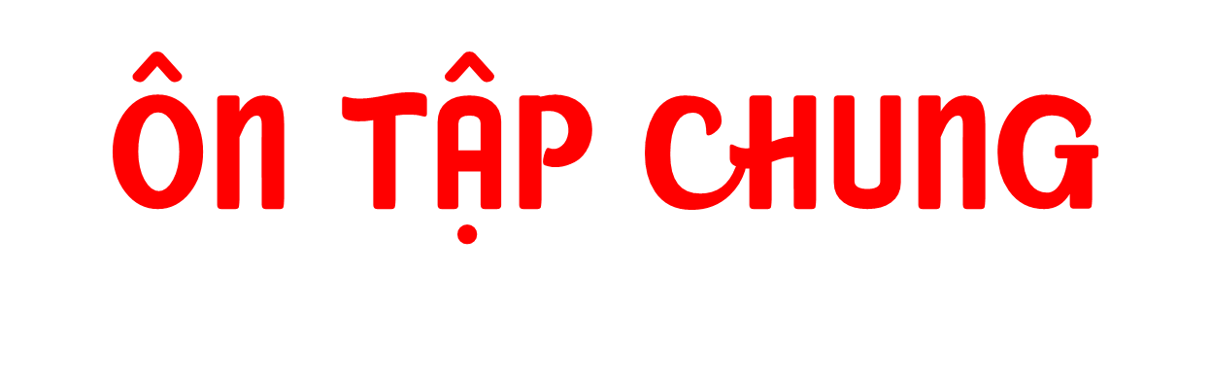
BÀI 35 – Tiết 3

Slide 3

02

Slide 4

1
Chọn câu trả lời đúng.
a) Số gồm: Ba mươi lăm đơn vị, hai phần mười, không phần trăm, sáu phần nghìn viết là:
A. 35,26
B. 35,026
C. 35,206
D. 35,260

Slide 5
1
b) Chữ số 8 trong số thập phân nào dưới đây ở hàng phần trăm?
A. 38,025
B. 30,812
C. 32,081
D. 12,308

Slide 6

2
Chọn câu trả lời đúng.
a) Số thích hợp với dấu “?” của là
A. 0,1052
B. 1,052
C. 10,52
D. 105,2

Slide 7
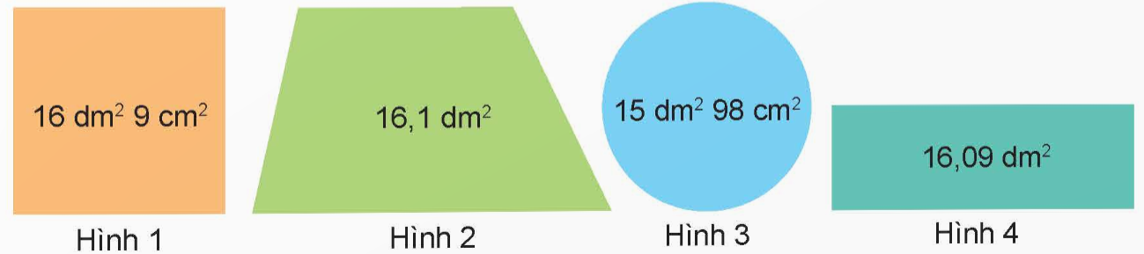
2
b) Diện tích các miếng bìa được ghi như hình vẽ dưới đây.
Hình có diện tích lớn nhất là:
A. Hình 1
B. Hình 2
C. Hình 3
D. Hình 4

Slide 8
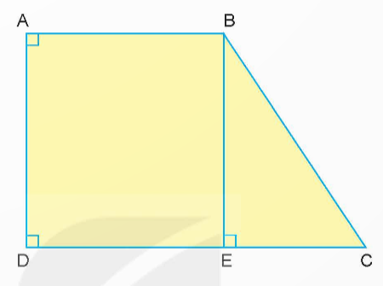
3
Cho hình thang vuông ABCD có đáy lớn hơn đáy bé 40 cm, có chiều cao bằng trung bình cộng của hai đáy và bằng 80 cm. Đoạn thẳng BE vuông góc với CD chia hình thang thành hình chữ nhật ABED và hình tam giác BCE. Tính:
a) Diện tích hình tam giác BCE.
b) Chu vi hình chữ nhật ABED.

Slide 9


GV GHI DẶN DÒ Ở ĐÂY.
GV GHI DẶN DÒ Ở ĐÂY.
GV GHI DẶN DÒ Ở ĐÂY.

Slide 10


